Slide 1



٣ -٢ خطة حل المسألة
أ/ فاطمة جبران

Slide 2







أ/ فاطمة جبران

Slide 3




أ/ فاطمة جبران

Slide 4

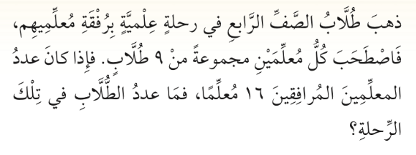
صفحة الكتاب ٨٢
أ/ فاطمة جبران

Slide 5
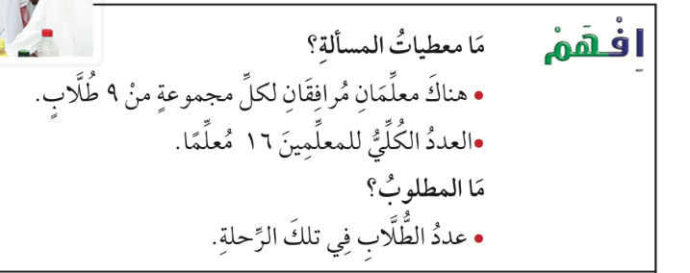
صفحة الكتاب ٨٢
أ/ فاطمة جبران

Slide 6
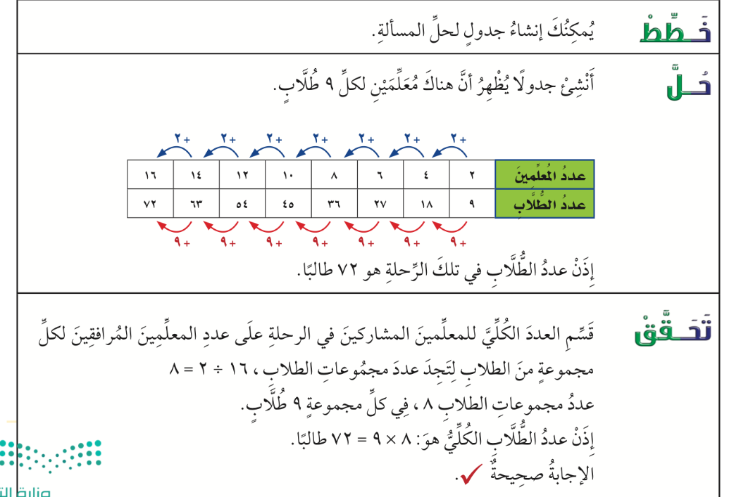
صفحة الكتاب ٨٢
أ/ فاطمة جبران

Slide 7


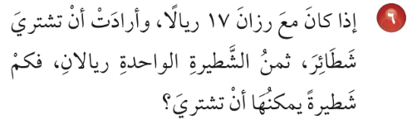
صفحة الكتاب ٨٣
ضع خطأ تحت المعطى
ودائرة حول المطلوب
أ/ فاطمة جبران

Slide 8

خطط
صفحة الكتاب ٨٣
حل
تحقق
أ/ فاطمة جبران

Slide 9
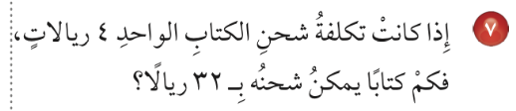
صفحة الكتاب ٨٣
ضع خطأ تحت المعطى
ودائرة حول المطلوب
أ/ فاطمة جبران

Slide 10
خطط
صفحة الكتاب ٨٣
حل
تحقق
أ/ فاطمة جبران

Slide 11

ماذا تعلمت
أ/ فاطمة جبران

Slide 12





قيم نفسك بالنسبة لفهمك للدرس
ممتع 🤩
سهل 😍
سهل 😍
أ/ فاطمة جبران

Slide 13


لوحة التميز في الدرس
أ/ فاطمة جبران

Slide 14
الواجب المنزلي
أ/ فاطمة جبران

